Slide 1





٢٠٢٣
التقرير السنوي
ﻟﺠﻤﻌﻴﺔ اﻟﻤﻨﺎرة ﻟﻠﻌﻨﺎﻳﺔ ﺑﺎﻟﻤﺴﺎﺟﺪ ﻓﻲ ﻣﺤﺎﻓﻈﺔ ﺑﻘﻌﺎء.
2024

Slide 2


Slide 3





|
|
|
ﺟﻤﻌﻴـﺔ ﺧﻴﺮﻳـﺔ ﺳﻌـﻮدﻳﺔ ﺗﺤﺖ إﺷﺮاف اﻟﻤﺮﻛﺰ اﻟﻮﻃﻨﻲ ﻟﺘﻨﻤﻴـﺔ اﻟﻘــــــﻄـــــــﺎع ﻏﻴــﺮ اﻟﺮﺑﺤـــــﻲ
ﺑﺮﻗﻢ (٥١١٨) ﺑﺘﺎرﻳﺦ ١٤٤٤/٧/٢٤ﻫـ
(
٢٠٢٧/٠٢/١٥
<?"xml version="١٫٠" encoding="UTF٨-?>
٣

Slide 4

٤

Slide 5


ﻃﻤﻮﺣﻨــــــﺎ أن ﻧﺒﻨﻲ وﻃﻨﺎًً أﻛﺜﺮ ازدﻫﺎرًا ﻳﺠﺪ ﻓﻴﻪ ﻛﻞ ﻣﻮاﻃــﻦ ﻣﺎﻳﺘﻤﻨـﺎه
٥

Slide 6
ﻛﻠﻤـــــــــﺔـ ﺇﺩﺍﺭﺓ ﺍﻟﻤﺠﻠﺲ
أن ﻫﺬا اﻟﺘﻘﺮﻳﺮ اﻷول ﻋﻦ إﻧﺠﺎزات ﺟﻤﻌﻴﺔ اﻟﻌﻨﺎﻳﺔ ﺑﺎﻟﻤﺴﺎﺟﺪ ﻓﻲ ﻣﺤﺎﻓﻈﺔ ﺑﻘﻌﺎء وﺧﺪﻣﺎﺗﻬﺎ
ﻣﻦ اﻟﺘﺄﺳﻴﺲ ﺣﺘﻰ اﻵن ﻳﻬﺪف ﻟﻲ ﻫﺪﻓﻴﻦ رﺋﻴﺴﻴﻴﻦ:
اﻷول : ﻣﻌﺮﻓﺔ واﻗﻊ اﻟﺠﻤﻌﻴﺔ اﻟﺤﺎﻟﻲ وﻣﺎ ﺗﻢ ﻣﻦ إﻧﺠﺎزات واﻟﺜﺎﻧﻲ : ﺗﺤﺪﻳﺪ اﻟﻬﺪف اﻟﻤﺴﺘﻘﺒﻠﻲ وﻛﻴﻒ ﻳﺘﻢ ﺗﺤﻘﻴﻘﻪ وﺗﻌﺘﺒﺮ اﻟﺠﻤﻌﻴﺔ اﺣﺪ اﻟﻜﻴﺎﻧﺎت اﻟﺘﻲ أﺳﺴﺖ ﻟﺘﻜﻮن ﻣﺘﺨﺼﺼﺔ ﻓﻲ ﻣﺠﺎل واﺣﺪ وﻫﻮ اﻟﻤﺴﺠﺪ ﻟﻤﺎ ﻟﻪ ﻣﻦ ﻣﻜﺎﻧﺔ ﻋﻈﻴﻤﺔ ﻓﻲ اﻹﺳﻼم واﻟﺪوﻟﺔ أﻋﺰﻫﺎ اﷲ ﺗﻮﻟﻲ ﺟﺎﻧﺐ اﻟﻤﺴﺎﺟﺪ ﻋﻨﺎﻳﺔ ﺧﺎﺻﺔ وﺗﺴﻬﻞ ﻟﻪ ﻛﻞ ﻣﺎ ﻳﺤﺘﺎﺟﻪ و ﺗﺬﻟﻞ اﻟﻌﻘﺒﺎت اﻣﺎﻣﻬﺎ ﻋﺒﺮ ﻣﺆﺳﺴﺎﺗﻬﺎ ، اﺷﻜﺮ ﺧﺎدم اﻟﺤﺮﻣﻴﻦ اﻟﺸﺮﻳﻔﻴﻦ اﻟﻤﻠﻚ ﺳﻠﻤﺎن ﺑﻦ ﻋﺒﺪ اﻟﻌﺰﻳﺰ وﺳﻤﻮ وﻟﻲ ﻋﻬﺪه اﻷﻣﻴﺮ ﻣﺤﻤﺪ ﺑﻦ ﺳﻠﻤﺎن... ﻛﻤﺎ اﺷﻜﺮ اﻟﻘﺎﺋﻤﻴﻦ ﻋﻠﻰ اﺷﻜﺮ ﻛﻞ ﻣﻦ ﺳﺎﻫﻢ ﻓﻲ دﻋﻢ اﻟﺠﻤﻌﻴﻪ او اﻟﻌﻤﻞ ﻣﻌﻬﺎ ﻋﻠﻰ ﻣﺎﻗﺪﻣﻮه. وأﺳﺄل اﷲ اﻟﺘﻮﻓﻴﻖ واﻟﺴﺪاد..
اﻻﺳﺘﺎذ : ﺳﺎﻟﻢ ﺑﻦ ﻣﺸﺮف ﺑﻦ رﺷﻴﺪ اﻟﻔﻬﺪ

Slide 7
اﻟﻤﻘﺪﻣﺔ
اﻟﺤﻤﺪﷲرباﻟﻌﺎﻟﻤﻴﻦ واﻟﺼﻼة واﻟﺴﻼم ﻋﻠﻰ اﺷﺮف اﻷﻧﺒﻴﺎء واﻟﻤﺮﺳﻠﻴﻦ ﻧﺒﻴﻨﺎ ﻣﺤﻤﺪ وﻋﻠﻰ آﻟﻪ وﺻﺤﺒﻪ اﺟﻤﻌﻴﻦ...
اﻣﺎ ﺑﻌﺪ اﻧﻄﻼﻗﺎًًﺎًً ﻣﻦ ﺣﺮص ﻣﺠﻠﺲ إدارة اﻟﺠﻤﻌﻴﺔ ﻋﻠﻰ ﻣﺒﺪأ اﻟﺸﻔﺎﻓﻴﺔ واﻷﻓﺼﺎح ﺑﻨﺸﺮ اﻟﻨﺘﺎﺋﺞ اﻟﻤﺤﻘﻘﺔ ﻓﻬﻲ ﺗﻘﺪم ﻟﻜﻢ ﺗﻘﺮﻳﺮﻫﺎ اﻟﺴﻨﻮي اﻷول
ﻫـ) ﻹﻃﻼﻋﻜﻢ ﻋﻠﻰ ﺛﻤﺮة دﻋﻤﻜﻢ وﻣﺎ ﺗﺤﻘﻘﻪ ﻣﻦ أﻋﻤﺎل
ﻟﻠﻌﺎم اﻟﻤﺎﻟﻲ (
١٤٤٤
وﻣﻨﺠﺰات وﻣﺎ ﻗﺪﻣﺘﻪ ﻟﻠﻤﺴﺘﻔﻴﺪﻳﻦ ﻣﻦ اﻟﻤﺴﺎﻋﺪات وﺑﺮاﻣﺞ وﻟﻢ ﺗﻜﻦ ﻫﺬه اﻟﺜﻤﺎر ﻟﺘﺘﺤﻘﻖ ﻟﻮﻻ ﻓﻀﻞ اﷲ أوﻻ ﺛﻢ دﻋﻢ ﺣﻜﻮﻣﺘﻨﺎ اﻟﺮﺷﻴﺪه , ﺛﻢ دﻋﻢ أﻫﻞ اﻟﺨﻴﺮ واﻹﺣﺴﺎن
ﻣﻦ اﻣﺜﺎﻟﻜﻢ ﻓﻠﻠﺠﻤﻴﻊ اﻟﺸﻜﺮ وواﻓﺮ اﻟﺘﻘﺪﻳﺮ واﻟﻌﺮﻓﺎن
وﻧﺘﺸﺮف ﺑﻘﺒﻮل أراﺋﻜﻢ اﻟﻨﻴﺮة وﻣﻘﺘﺮاﺣﺎﺗﻜﻢ اﻟﺒﻨﺎءة و ﻧﺴﻌﺪ ﺑﺰﻳﺎرﺗﻜﻢ ﻟﻨﺎ
ﻓﻲ ﻣﻘﺮ اﻟﺠﻤﻌﻴﺔ ﻟﻺﻃﻼع اﻟﻤﺒﺎﺷﺮ ﻋﻠﻰ اﻧﺸﻄﺘﻨﺎ واﻟﺘﻮﺟﻴﻪ ﺑﻤﺎ ﻳﻌﻴﻦ اﻟﻌﺎﻣﻠﻴﻦ وﻳﺮﺗﻘﻲ ﺑﻤﺴﻴﺮة اﻟﻌﻤﻞ اﻟﺨﻴﺮي
وﺻﻞ اﷲ ﻋﻠﻰ ﻧﺒﻴﻨﺎ وﻋﻠﻰ آﻟﻪ وﺻﺤﺒﻪ وﺳﻠﻢ…
٦

Slide 8

ﻣﻦ ﻧﺤﻦ ؟
اﻧﻄﻼﻗﺎً ﻣﻦ ﻋﻈﻴﻢ ﻣﻜﺎﻧﺔ اﻟﻤﺴﺠﺪ ﻓﻲ اﻹﺳﻼم وأﻫﻤﻴﺘﻪ ﻓﻲ ﺣﻴﺎة اﻟﻤﺴﻠﻢ،
ورﻏﺒﺔ ﻓﻲ اﻷﺟﺮ واﻟﺜﻮاب ﺑﺎﻟﻤﺴﺎﻫﻤﺔ ﻓﻲ ﺧﺪﻣﺔ ﺑﻴﻮت اﷲ ﻋﺰ وﺟﻞ
ﻣﺴﺘﻠﻬﻤﻴﻦ ﻗﺎﻋﺪة (اﻷﻛﺜﺮ أﺟﺮاًً واﻷﻋﻈﻢ ﻧﻔﻌﺎً واﻷﻋﻤﻖ أﺛﺮاً)
ﺗﻢ اﻟﻤﻮاﻓﻘﺔ ﻋﻠﻰ ﺗﺄﺳﻴﺲ ﺟﻤﻌﻴﺔ اﻟﻌﻨﺎﻳﺔ ﺑﺎﻟﻤﺴﺎﺟﺪ ﻓﻲ ﻣﺤﺎﻓﻈﺔ ﺑﻘﻌﺎء
ﺗﺤﺖ إﺷﺮاف اﻟﻤﺮﻛﺰ اﻟﻮﻃﻨﻲ ﻟﺘﻨﻤﻴﺔ اﻟﻘﻄﺎع ﻏﻴﺮ اﻟﺮﺑﺤﻲ ﺑﺘﺮﺧﻴﺺ رﻗﻢ (
وﺗﺎرﻳﺦ
)
٥١١٨
١٤٤٤/٧/٢٤
ﻫـ ﺗﻬﺪف إﻟﻰ:
اﻟﻤﺴﺎﻫﻤﺔ ﻓﻲ ﺻﻴﺎﻧﺔ اﻟﻤﺴﺎﺟﺪ وﺗﺄﻣﻴﻦ اﺣﺘﻴﺎﺟﺎﺗﻬﺎ.
اﺳﺘﺨﺪام وﺗﻮﻇﻴﻒ اﻟﺘﻘﻨﻴﺔ ﻓﻲ ﺧﺪﻣﺔ اﻟﻤﺴﺎﺟﺪ
ﻓﺘﺢ اﻟﻤﺠﺎل ﻟﻠﻤﺤﺴﻨﻴﻦ ﻟﻠﻤﺴﺎﻫﻤﺔ ﻓﻲ ﻋﻤﺎرة اﻟﻤﺴﺎﺟﺪ وﺗﺸﻐﻴﻠﻬﺎ وﺻﻴﺎﻧﺘﻬﺎ وﺗﺴﻬﻴﻞ أﻣﻮرﻫﻢ ﻟﺬﻟﻚ.
اﻟﻤﺴﺎﻫﻤﺔ ﻓﻲ ﺗﺮﻣﻴﻢ وﺑﻨﺎء اﻟﻤﺴﺎﺟﺪ
وﺳﺪاﺣﺘﻴﺎج اﻟﻤﺤﺎﻓﻈﺔﻣﻦاﻟﻤﺴﺎﺟﺪ.
الرؤية
اﻟﺘﻤﻴﺰ ﻓﻲ اﻟﻌﻤﻞ اﻟﺨﻴﺮي
الرسالة
ﺟﻤﻌﻴﺔ ﺧﻴﺮﻳﺔ ﻟﻠﻌﻨﺎﻳﺔ ﺑﺎﻟﻤﺴﺎﺟﺪ ﻣﻦ ﺧﻼل ﻋﻤﻞ ﻣﺆﺳﺴﻲ ﻳﺤﻘﻖ رﺿﺎ اﻟﻤﺴﺘﻔﻴﺪﻳﻦ..
٧

Slide 9
أﻋﻀــﺎء ﻣﺠﻠﺲ ا دارة
ا ﺳﺘﺎذ / ﺳﺎﻟـﻢ ﻣﺸﺮف رﺷﻴﺪ اﻟﻔﻬﺪ
رﺋﻴﺲ ﻣﺠﻠﺲ ا دارة
ا ﺳﺘﺎذ / ﻋﺒﺪاﻟﻬﺎدي ﻣﺜﻘﺎل ﻣﺸﻌﺎن اﻟﺒﻠﻮي
ﻧﺎﺋﺐ رﺋﻴﺲ ﻣﺠﻠﺲ ا ادارة
اﻻﺳﺘﺎذ/ ﺑﺪر ﺳﻌﻮد ﻣﺸﺮف اﻟﺒﻘﻌﺎوي
اﻟﻤﺸﺮف اﻟﻤﺎﻟﻲ
ا ﺳﺘﺎذ / أﺣﻤﺪ ﻣﻄﻠﻖ ﺳﻠﻴﻤﺎن اﻟﻨﺎﻓﻞ
ﻋﻀﻮ ﻣﺠﻠﺲ ا دارة
ا ﺳﺘﺎذ / ﺑﺪر ﻏﺎزي ﻋﺒﺪا اﻟﻌﺘﻴﺒﻲ
ﻋﻀﻮ ﻣﺠﻠﺲ ا دارة
ا ﺳﺘﺎذ / راﺋﺪ ﻣﺮﻫﺶ ﻋﺒﻴﺪ اﻟﺒﻘﻌﺎوي
ﻋﻀﻮ ﻣﺠﻠﺲ ا دارة
ا ﺳﺘﺎذ / ﻃﺎرق ﺳﻠﻴﻤﺎن ﻋﺒﻴﺪ اﻟﺒﻘﻌﺎوي
ﻋﻀﻮ ﻣﺠﻠﺲ ا دارة
٨

Slide 10
اعمال الجمعية لعام 2024 :
81324
28270
13565
103671
4100
1973
9073
12653
6958
21650
2400
2458
4015
‏فرش المساجد
تكايات دواليب وحاملات مصاحف
ستائر
تركيب مكيفات
صيانة مكيفات
صوتيات
سيراميك
أدوات دهان وصبغة
أدوات كهرباء وسباكة
سقيا مياه
عزل أسطح
تركيب جبس اسقف
شراء ثلاجة
ريالاً
أﻋﻀــﺎء ﻣﺠﻠﺲ ا دارة
ريالاً
ريالاً
ريالاً
ريالاً
ريالاً
ريالاً
ريالاً
ريالاً
ريالاً
ريالاً
ريالاً
ريالاً
٨

Slide 11
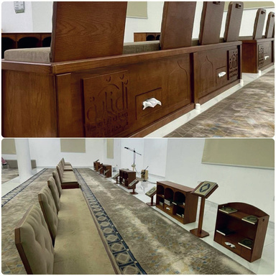
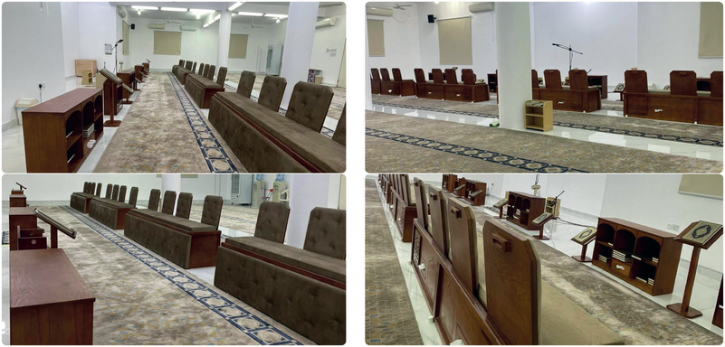
ﻣﻦ ﻣﺒﺎدرات اﻟﺠﻤﻌﻴﺔ :
الموقع
اﻟﻬﺪف
اسم الجامع
ﺑﻘﻌﺎء ﺣﻲ اﻟﻠﻮﻳﻤﻲ
ﻓﺮش اﻟﻤﺴﺠﺪﻣﻊ اﻟﺪﻫﺎﻧﺎت واﻟﺴﺘﺎﺋﺮ وﺗﻜﺎﻳﺎت وﺣﺎﻣﻼت ﻣﺼﺎﺣﻒ
رﺿﻲ اﷲ ﻋﻨﻬﺎ
ﻣﺴﺠﺪ «ﻋﺎﺋﺸﺔ
«
٩

Slide 12
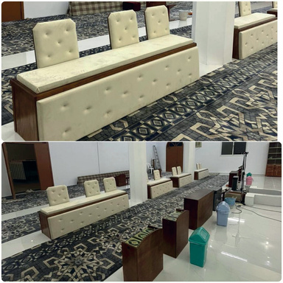
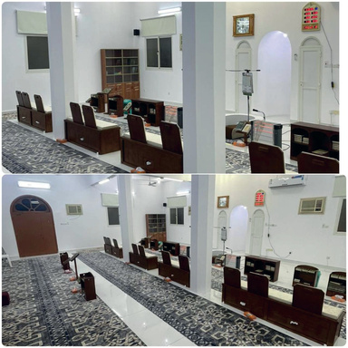
ﻣﻦ ﻣﺒﺎدرات اﻟﺠﻤﻌﻴﺔ :
اﻟﻤﻮﻗﻊـ
اﻟﻬﺪف
اﺳﻢ اﻟﺠﺎﻣﻊـ
ﺑﻘﻌﺎء ﺣﻲ ﺳﻤﺮي
ﻓﺮش اﻟﻤﺴﺠﺪ ودﻫﺎﻧﺎت وﺗﻮﻓﻴﺮ
ﻣﺴﺠﺪ «رﺷﻴﺪ اﻟﺸﻴﺤﺎن»
ﺳﺘﺎﺋﺮ وﺣﺎﻣﻼت ﻣﺼﺎﺣﻒ
١٠

Slide 13
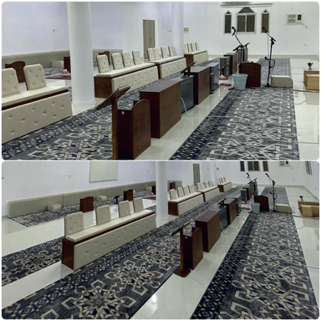
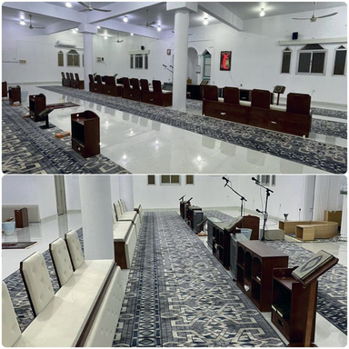
ﻣﻦ ﻣﺒﺎدرات اﻟﺠﻤﻌﻴﺔ :
اﻟﻤﻮﻗﻊـ
ﺑﻘﻌﺎء ﺣﻲ ﺳﻤﺮي
اﻟﻬﺪف
اﺳﻢ اﻟﺠﺎﻣﻊـ
ﻓﺮش اﻟﻤﺴﺠﺪ ودﻫﺎﻧﺎت وﺗﻮﻓﻴﺮ
ﻣﺴﺠﺪ « ﻋﻠﻲ اﻟﺸﻴﺤﺎن »
ﺳﺘﺎﺋﺮ وﺣﺎﻣﻼت ﻣﺼﺎﺣﻒ
١١

Slide 14
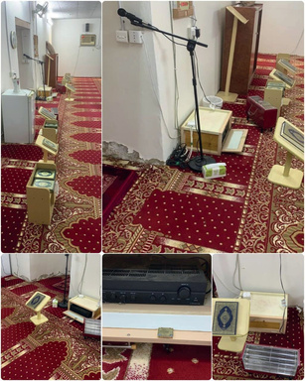
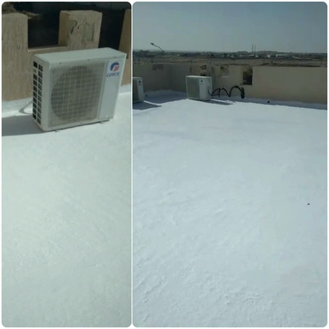
ﻣﻦ ﻣﺒﺎدرات اﻟﺠﻤﻌﻴﺔ :
اﻟﻤﻮﻗﻊـ
ﺑﻘﻌﺎء اﻟﺸﺮﻗﻴﺔ
اﻟﻬﺪف
اﺳﻢ اﻟﺠﺎﻣﻊـ
ﺗﻮﻓﻴﺮ وﺗﺮﻛﻴﺐ ﺻﻮﺗﻴﺎت
ﻣﺴﺠﺪ « ﺑﻼل ﺑﻦ رﺑﺎح »
اﻟﻤﻮﻗﻊـ
اﻟﻬﺪف
اﺳﻢ اﻟﺠﺎﻣﻊـ
ﺑﻘﻌﺎء
رﻓﻊ ﺳﻌﺔ ﻋﺪاد ﻛﻬﺮﺑﺎء
ﻣﺴﺠﺪ « ﺣﻲ اﻟﺪﻟﻴﻬﺎن »
اﻟﻤﻮﻗﻊـ
اﻟﻬﺪف
اﺳﻢ اﻟﺠﺎﻣﻊـ
ﺑﻘﻌﺎء
ﺗﺮﻛﻴﺐ ﺷﻴﻨﻜﻮ ﻓﻮق ﺳﻄﺢ اﻟﻤﺴﺠﺪ ﻟﻤﻨﻊ دﺧﻮل ﻣﻴﺎه اﻻﻣﻄﺎر
ﻣﺴﺠﺪ ﻋﻠﻲ ﺑﻦ اﺑﻲ ﻃﺎﻟﺐ
ﻣﺨﻄﻂ ﺳﻌﻮد اﻟﺴﺎﻟﻢ
١٢

Slide 15
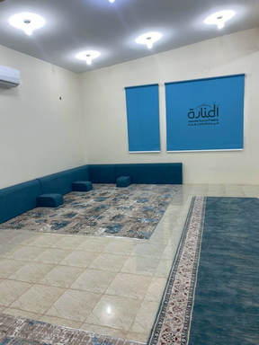

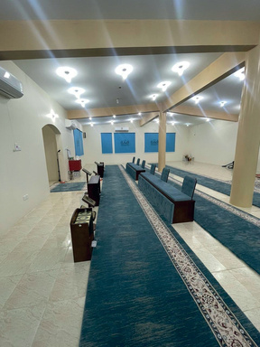
ﻣﻦ ﻣﺒﺎدرات اﻟﺠﻤﻌﻴﺔ :
اﻟﻤﻮﻗﻊـ
ﺑﻘﻌﺎء ﺣﻲ
اﻟﻤﺮﻫﺶ
اﻟﻬﺪف
اﺳﻢ اﻟﺠﺎﻣﻊـ
ﻓﺮش اﻟﻤﺴﺠﺪ ودﻫﺎﻧﺎت وﺗﻮﻓﻴﺮ
ﻣﺴﺠﺪ « ﺳﻠﻤﻰ »
ﺳﺘﺎﺋﺮ وﺣﺎﻣﻼت ﻣﺼﺎﺣﻒ

Slide 16

ﺑﺮاﻣﺞ اﻟﺠﻤﻌﻴـﺔ ﺧﻼل ﻫﺬا اﻟﻌﺎم :
اﻟﻔﺮش واﻟﺪﻫﺎﻧﺎت
ﺑﻨﺎء وﺗﺮﻣﻴﻢ
وﺻﻴﺎﻧﺔ اﻟﻤﺴﺎﺟﺪ
ﺗﺮﻛﻴﺐ ﺻﻮﺗﻴﺎت
اﻟﺘﻜﻴﻴﻒ
وﺗﺄﻣﻴﻦاﻟﻤﺼﻠﻴﺎت
١٣

Slide 17


ﺣﺴﺎﺑﺎﺗﻨـﺎ اﻟﺒﻨﻜﻴــﺔ
اﻟﺤﺴﺎب اﻟﻌﺎم
٤٧٨٠٠٠٠٢٩٠٦٠٨٠١١١٠٠١١١
SA
ﺣﺴﺎب اﻟﺒﻨﺎء
٨٣٨٠٠٠٠٢٩٠٦٠٨٠١١٠١٥٥٥٨
ﺣﺴﺎب اﻟﺘﺮﻣﻴﻢ
٢٧٨٠٠٠٠٢٩٠٦٠٨٠١١٠١٦٦٦٣
ﺣﺴﺎب اﻟﺼﻴﺎﻧﺔ واﻟﺘﺎﺛﻴﺚ
SA
SA
SA
٨٩٨٠٠٠٠٢٩٠٦٠٨٠١١٠١٧٧٧٨
ﺣﺴﺎب ﺳﻘﻴﺎ اﻟﻤﻴﺎه
٣٣٨٠٠٠٠٢٩٠٦٠٨٠١١٠١٨٨٨٣
١٥
SA
١٤

Slide 18

اﻟﻤﻮﻗﻊ اﻻﻟﻜﺘﺮوﻧﻲ:
www.mnarhbaqa.sa
تواصلو معنا :
@mnarhbaqa

